Slide 1

VY_32_INOVACE_292_Lyžařská centra Jesenicka
Identifikátor školy: 600 150 569
Datum vytvoření: 28.1.2011
Jméno autora: Antonín Ďopan
Šablona
Vzdělávací obor, téma: Tělesná výchova, Jesenicko
Ročník: 8.

Slide 2
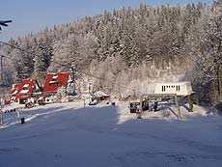
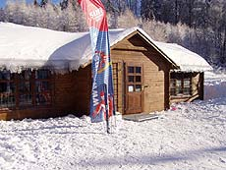
Skicentrum MIROSLAV
www.rsmiroslav.cz
Areál tvoří několik sjezdových tratí střední obtížnosti o celkové délce přes 3 km. Vhodné jsou jak pro začátečníky, tak pokročilé lyžaře. Je možné využít služeb lyžařské školy, půjčovny lyží, skiservisu, úschovny lyží, občerstvit se v restauraci nebo u rychlého občerstvení. Součástí areálu je také nový snowboardový park s různými atrakcemi (rail 7x, jump 4x, freeboard 114 m). K cestě z parkoviště, které je vzdáleno cca 500 m od vleků, lze využít skibus.
Notes:
http://www.jeseniky.org/lang-cs/miroslav
http://www.oblibene.name/userdata/shopimg/rsmiroslav/image/Lyz_areal_img/min//p1010134.jpg
http://www.oblibene.name/userdata/shopimg/rsmiroslav/image/Lyz_areal_img/min//p1010162.jpg

Slide 3
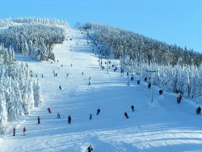
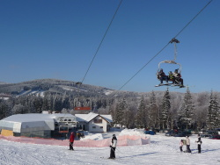
RAMZOVÁ
www.bonera.cz
Ramzovské lyžařské centrum ve výšce 782 m n.m. Středisko je populární díky dlouhé sjezdovce a lanovce na Šerák. Toto středisko patří k oblíbeným a za poslední dva roky k nejlépe zmodernizovaným střediskům v Jeseníkách. Sjezdaři „profesionálové“ i úplní začátečníci, vyznavači volného ježdění i malé děti, ti všichni zde naleznou vynikající podmínky pro vybití adrenalinu nebo jen tak pro radost. Běžkaři jistě ocení možnost vyjet sedačkou až na hřeben a zde absolvovat túru ve směru Keprník – Vřesová studánka – Červenohorské sedlo. Nebo se z Ramzové vydat opačným směrem přes Petříkov na Paprsek.
Notes:
http://www.jeseniky.org/lang-cs/ramzova
http://www.bonera.cz/img/cernava.jpg
http://www.bonera.cz/img/leitner.jpg

Slide 4
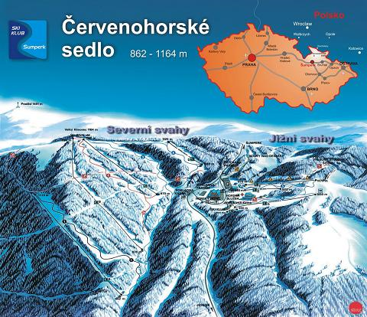
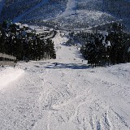
Areál Červenohorské sedlo
www.skiklub-su.cz
Červenohorské sedlo je významným silničním přechodem Hrubého Jeseníku. Na všech sedmi lyžařských vlecích různých délek nabízí provozovatel, SKI KLUB Šumperk, o.s. časové i bodové jízdenky. Návštěvník si může vybírat mezi terény. V prostoru Červenohorského sedla naleznou návštěvníci také veškeré další služby včetně servisu, úschovny, půjčovny, lyžařské školy, kapacitního parkoviště a kvalitního stravovacího i ubytovacího zázemí. V případě zaplněného parkoviště na Červenohorském sedle je k dispozici záchytné parkoviště v Koutech nad Desnou. Z tohoto místa je organizována kyvadlová doprava. Běžecké tratě se z Červenohorského sedla rozbíhají na obě strany Hrubého Jeseníku. Asi nejvyhledávanější trasou se vydávají lyžaři-běžci jižním úbočím Velkého Klínovce, dále na Švýcárnu a do oblasti Praděda.
Notes:
http://www.skiklub-su.cz/wpimages/foto/mapa_thumb.jpg
http://www.skiklub-su.cz/wpimages/fotogalerie/2006-01-13/08t.jpg

Slide 5
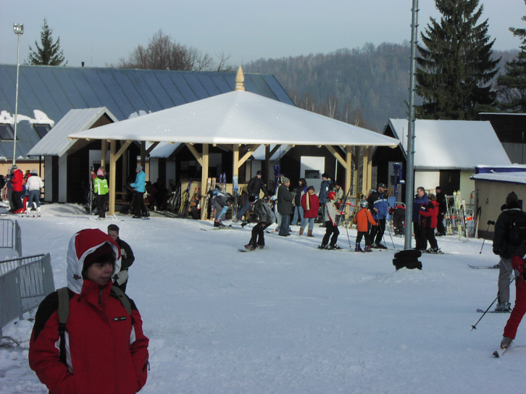
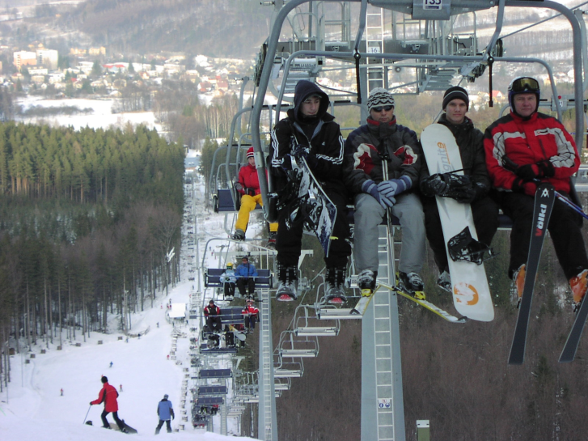
ZLATÉ HORY - PŘÍČNÁ
http://bohemaland.xf.cz/
Lyžařský areál Bohemaland disponuje novou čtyřsedačkovou. Lanovka má tyto provozní parametry: Přepravní kapacita s rozběhovým pásem 2400 osob/hod. - zimní sezóna
Nabízíme lyžování, na sjezdovce s umělým zasněžováním a osvětlením pro večerní lyžování, ve dvou variantách – buď v celkové trase 1250 m z výstupní stanice Edelštejn 654 m n.m. do nástupní stanice Zlaté Hory 480 m n m. s celkovým převýšením 175 metrů nebo na trase Edelštejn – Zlaté louky 521 m n.m. (převýšení 134m). Délka této sjezdovky je 800 metrů, převýšení 134 m, šíře 60-70 metrů.
Notes:
http://bohemaland.xf.cz/wp-content/plugins/nextgen-gallery/nggshow.php?pid=153&width=120&height=120&mode=

